Slide 1
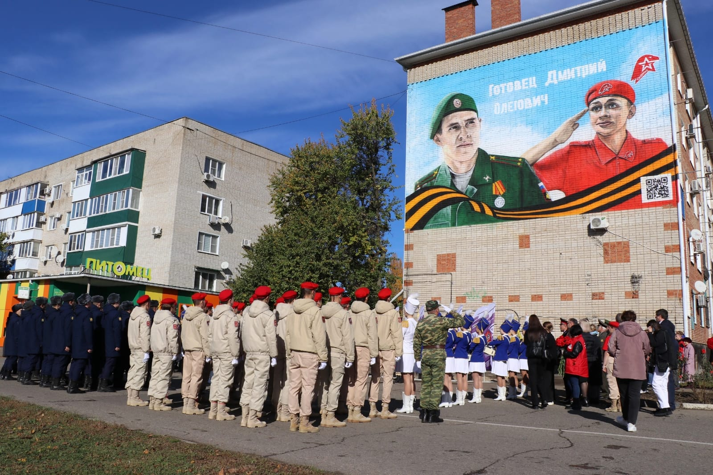
Районная практическая краеведческая конференция памяти тихорецкого краеведа Е.М. Сидорова Е.М.
«Памяти Дмитрия Готовца»
Автор: Афанасенко Дарина Владимировна,
13 лет, учащаяся 8-Б класса муниципального бюджетного общеобразовательного учреждения Гимназия № 6 города Тихорецка муниципального образования Тихорецкий район имени дважды Героя Советского Союза Константина Константиновича Рокоссовского
Руководитель работы: Епифанова Маргарита Анатольевна, учитель истории и обществознания МБОУ Гимназии №6 города Тихорецка

Slide 2
Цель исследовательской работы: сформировать у обучающихся образ Родины на примере героя Тихорецкого района, уважения к историческому прошлому, восстановления и сохранения исторической памяти.
Задача исследовательской работы: воссоздать историю обелисков Тихорецка и Тихорецкого района, развить и активизировать учебно-исследовательскую деятельность молодёжи.
Что такое граффити?
В историческом контексте под граффити понимаются рисунки и надписи, каким-либо образом нанесенные на различные поверхности.
Но в современном понимании граффити считают видом искусства, которое заключается в нанесении рисунков и надписей с помощью краски, чаще аэрозольной, на всевозможные поверхности, преимущественно на стены.

Slide 3
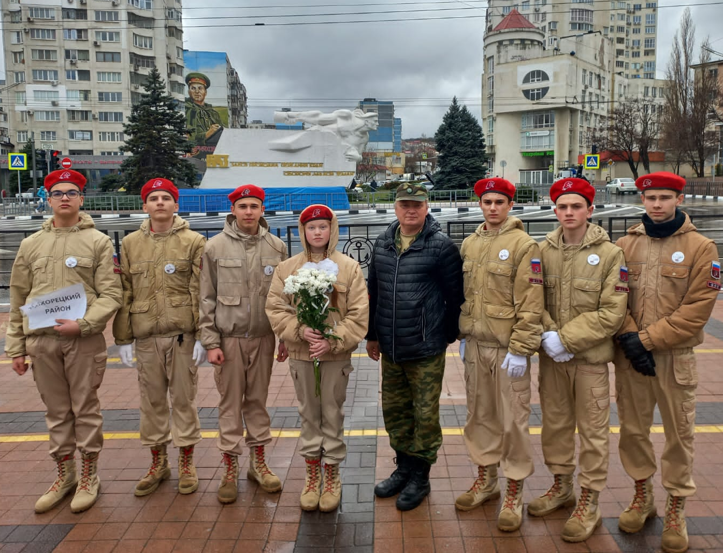
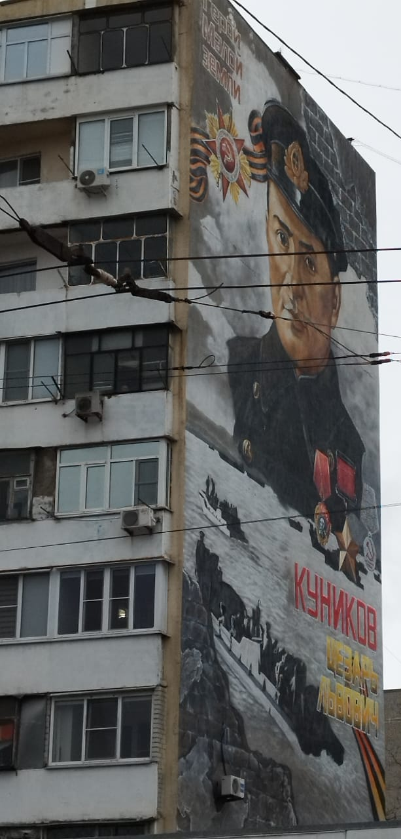
Граффити-акция «Портрет памяти» началась в далеком 2015 году. Российское военно-историческое общество (РВИО) совместно с Департаментом культуры г. Москвы реализовало арт-проект «Наши герои». Тогда в самом центре столицы появилось 10 граффити, рассказывающих о подвиге защитников Родины в годы Великой Отечественной войны. В канун 75-летия Победы картины были обновлены, и даже сегодня их можно увидеть в прекрасном состоянии. Всего по России было нарисовано более 20 муралов.

Slide 4
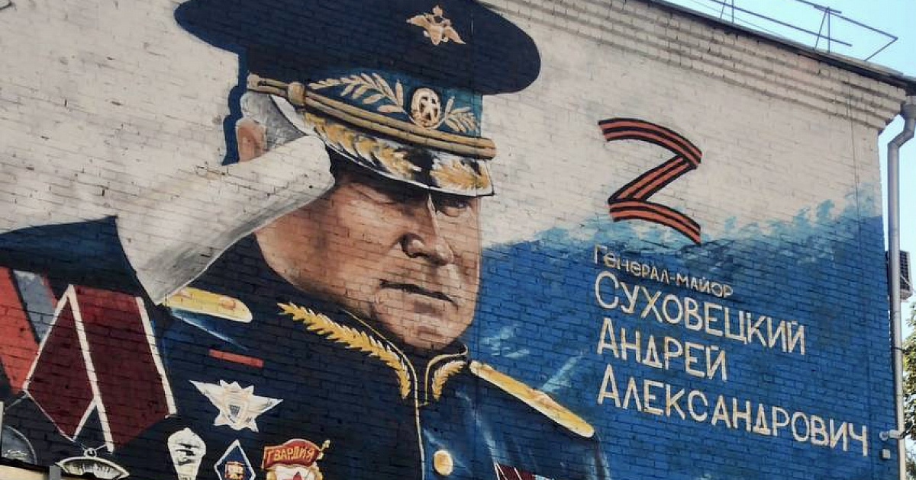
«Дома во всех городах России следует украсить портретами участников специальной военной операции на Украине»,- считает член комитета Госдумы по строительству и ЖКХ Сергей Колунов. В беседе с «360» он отметил, что такие муралы необходимы, чтобы выразить уважение бойцам. Кроме того, дети смогут увидеть участников СВО и запомнят их.

Slide 5
Почему я выбрала из памятных мест, обелисков - граффити?
Оно непосредственно связано с Героем Тихорецкого района - Дмитрием Олеговичем Готовцом.
Командир мотострелкового взвода Гвардии лейтенант Готовец Д.О. погиб 25 марта 2022 года при исполнении воинского долга на территории Запорожской области в ходе специальной военной операции.
Его посмертно наградили орденом Мужества.
Чтобы увековечить имя Дмитрия Готовца, в мае 2022 года в его честь в Тихорецкой Гимназии №6 была названа «Парта Героя».

Slide 6
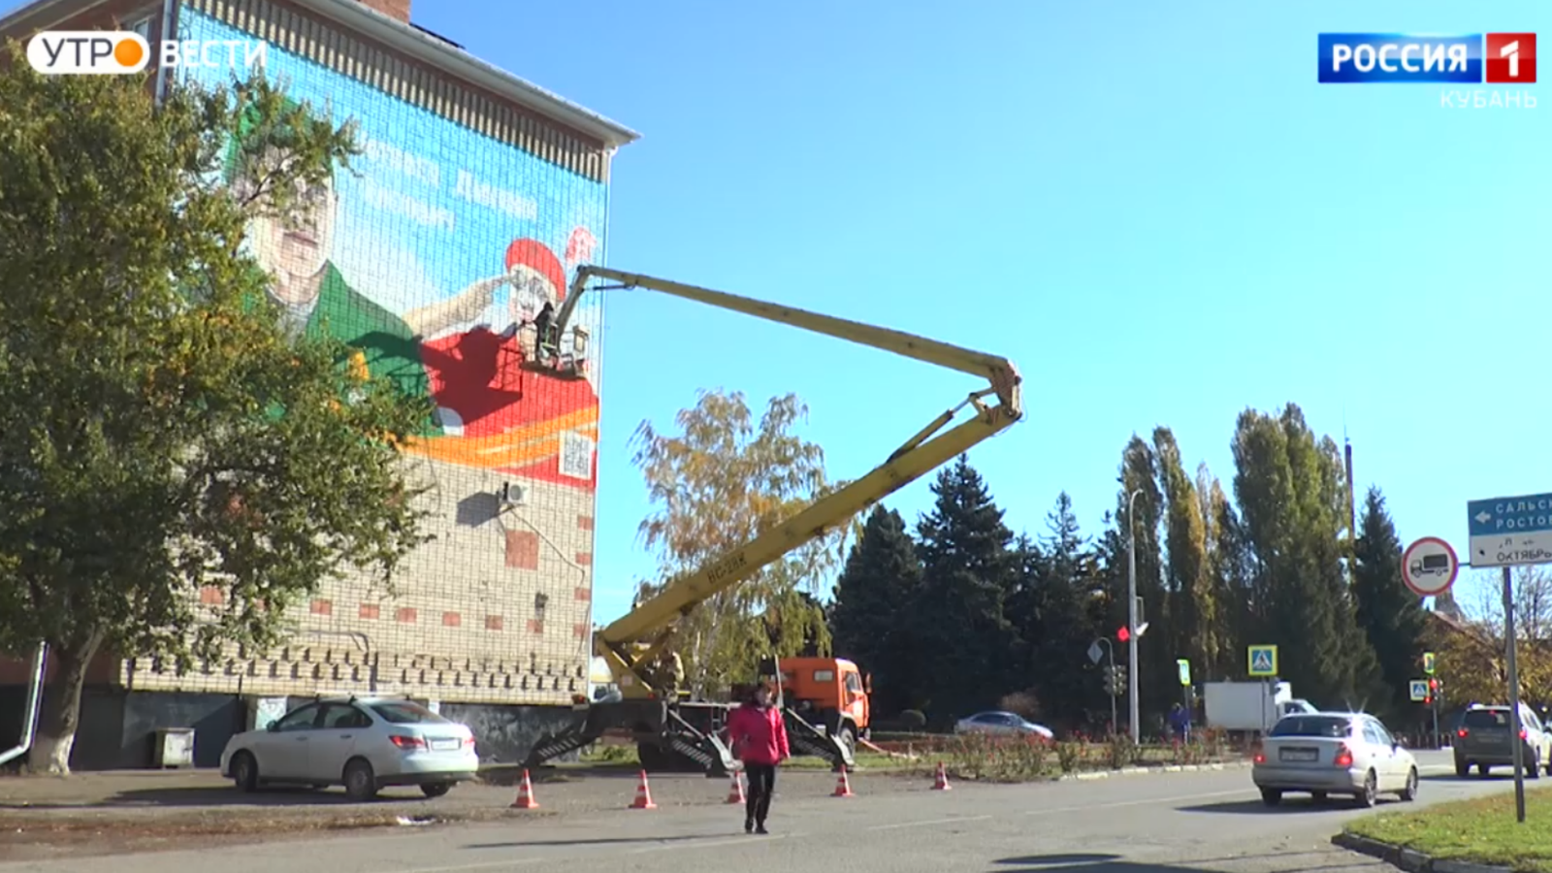
Но этим не ограничились: накануне в беседе жильцов дома, расположенного по улице Октябрьская, 89 города Тихорецка, появилось сообщение о том, что на торце здания московские художники нарисуют граффити с изображением погибшего военного.
Вскоре начались работы: в вечернее время к дому подъехал подъёмник с людьми, которые начали краской наносить штрихи на стену здания при помощи изображения с проектора.

Slide 7
Граффити создал художник из Краснодара Илья Егоров. В прошлом он был военным.
«С большим пониманием и уважением отношусь к героям, военнослужащим. Для меня в любом случае все, кто находятся на передовой, Герои с большой буквы»—сказал художник Илья Егоров.
Рядом с изображением героя спецоперации нанесен еще один портрет. Это Андрей Иванов, командир Тихорецкого отделения патриотического движения «ЮНАРМИЯ».
«Для меня большая честь находиться с героем Дмитрием Готовец, который был выпускником Гимназии № 6» — рассказал Андрей.

Slide 8
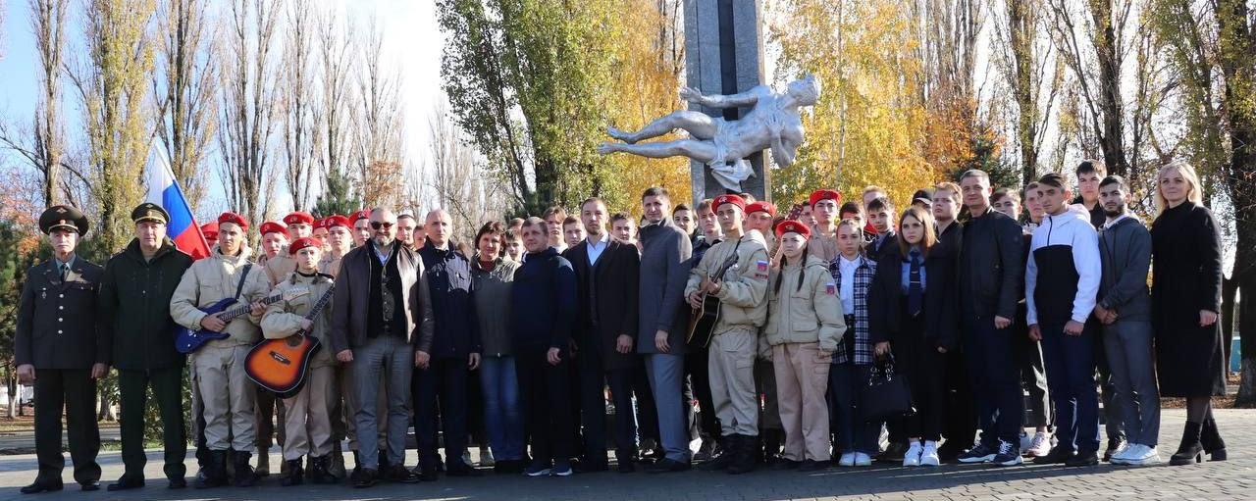
Место изображения граффити на жилом доме по улице Октябрьской выбрано не случайно. На перекрестке с улицей Гоголя традиционно проводится сбор молодёжи, жителей города перед началом торжественных мероприятий (Парад Победы, «Бессмертный Полк»).
Также здесь расположен Монумент воинам-афганцам в честь тихоречан, отдавших интернациональный долг в Афганистане и в локальных войнах.

Slide 9
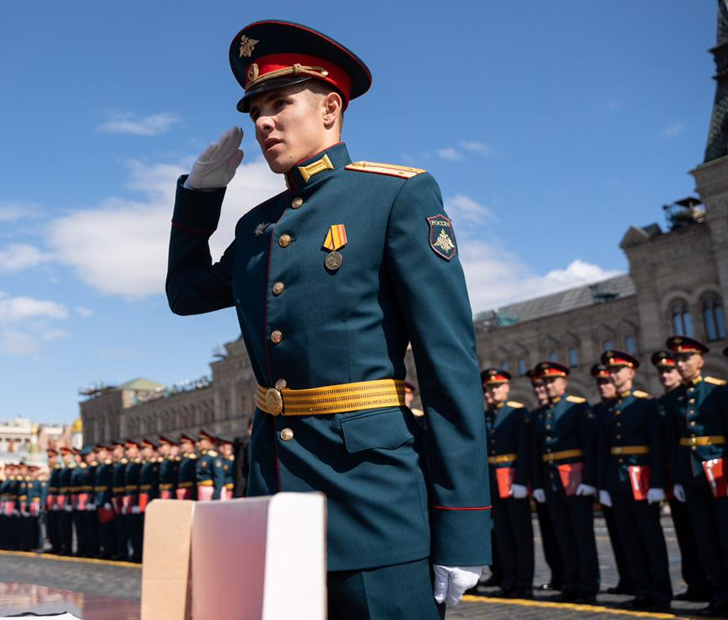
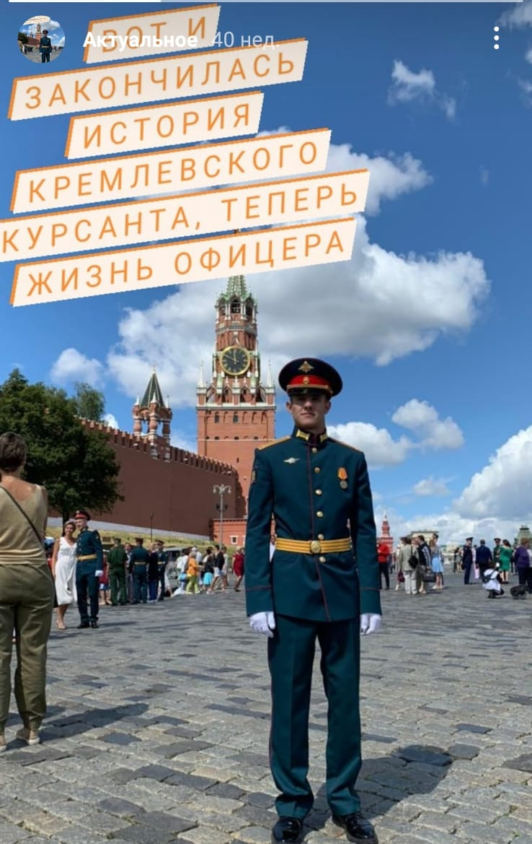
Дмитрий Готовец с золотой медалью в 2017 году окончил Тихорецкую Гимназию, а в 2021 с красным дипломом – высшее военное общевойсковое училище в городе Москве.
Во время учёбы в военном училище в числе лучших кремлевских курсантов Дмитрий принимал участие в Параде Победы 9 мая 2019 года и 9 мая 2020 года на Красной Площади в городе Москве.

Slide 10
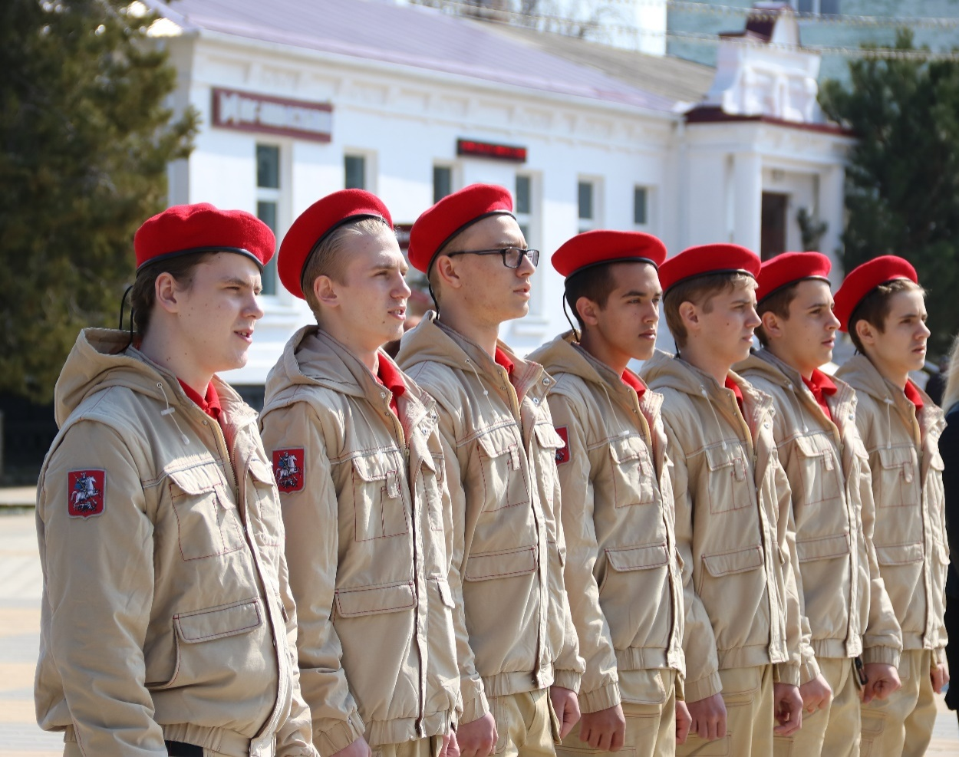
Это грандиозное мероприятие по нанесению «Граффити – Защитник» было реализовано в связи с тем, что Дима сразу после создания Всероссийского добровольного военно-патриотического общественного движения «ЮНАРМИЯ» в числе юношей Тихорецкого района 11.04.2017 года вступил в его ряды.
В целях увековечивания памяти одного из первых юнармейцев, погибших при исполнении воинского долга, при непосредственном содействии руководства Регионального Штаба Краснодарского края был реализован данный проект по федеральной программе.
Дмитрий Готовец (первый справа) на присяге юнармейца.

Slide 11
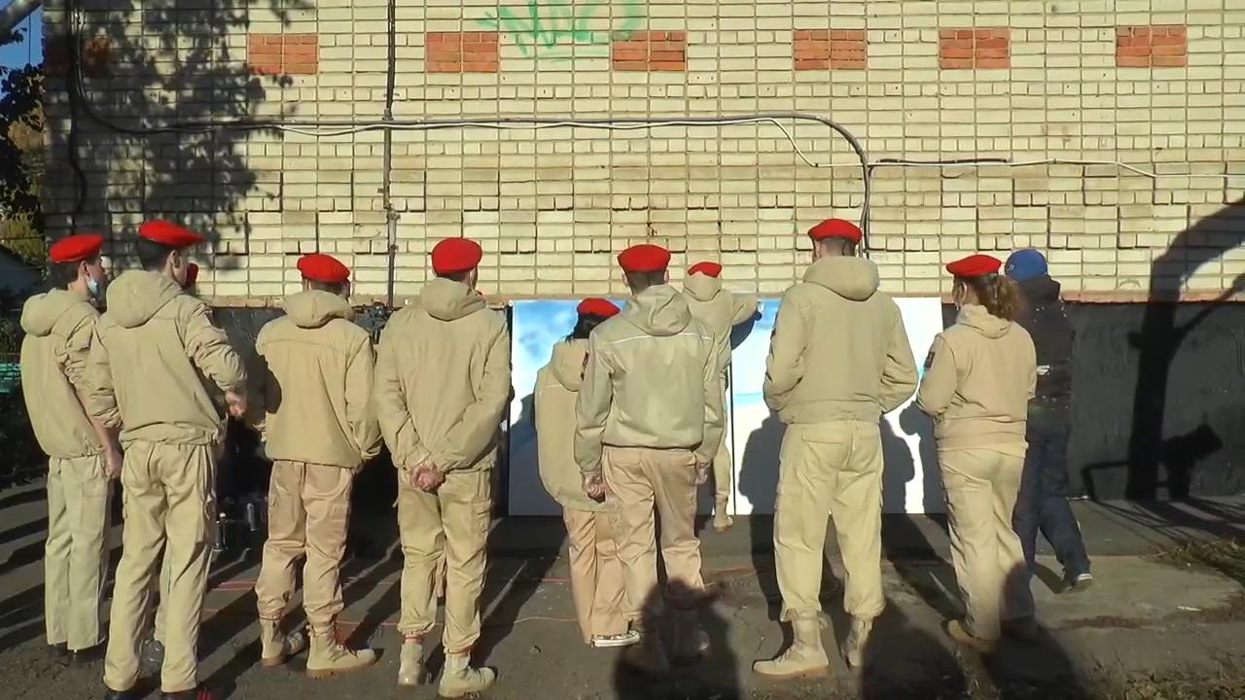
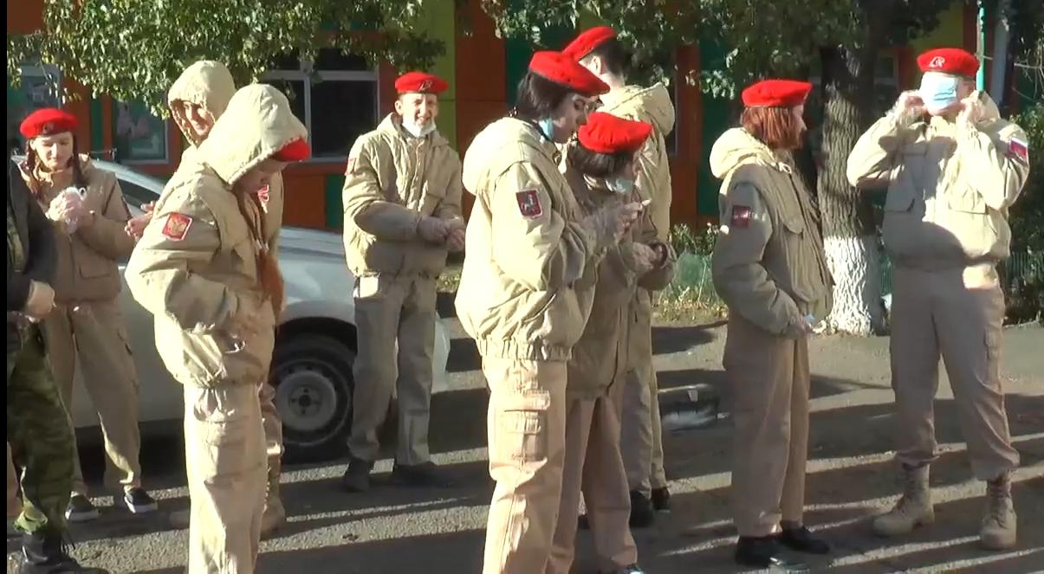
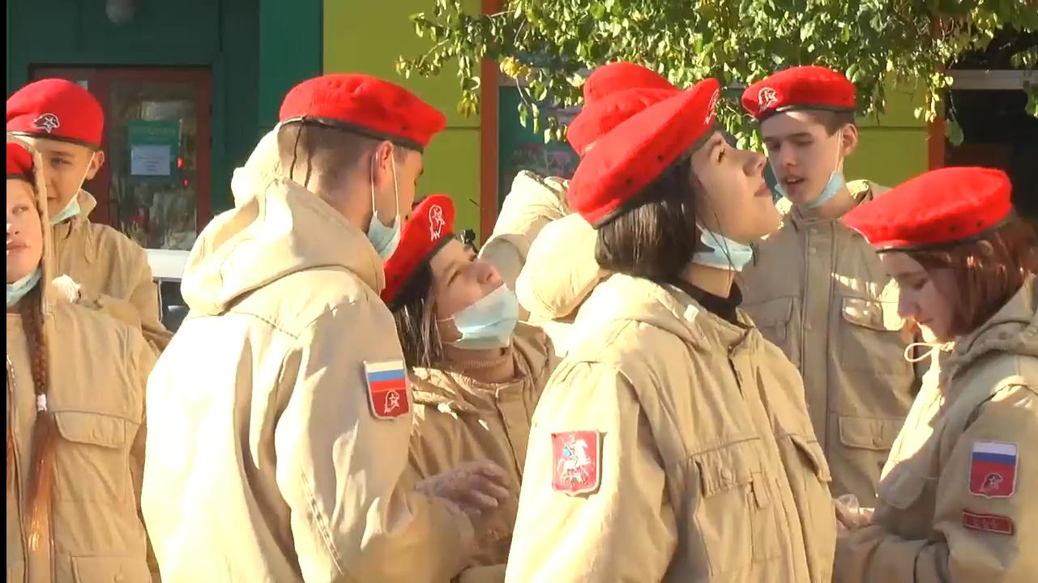
Накануне торжественного открытия «Граффити – Защитник» в ноябре 2022 года я совместно с юнармейцами Тихорецкого района приняла непосредственное участие в мастер-классе, проведённом
художником из Краснодара Ильёй Егоровым.

Slide 12
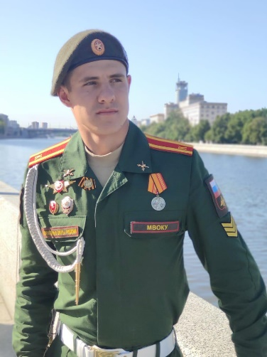
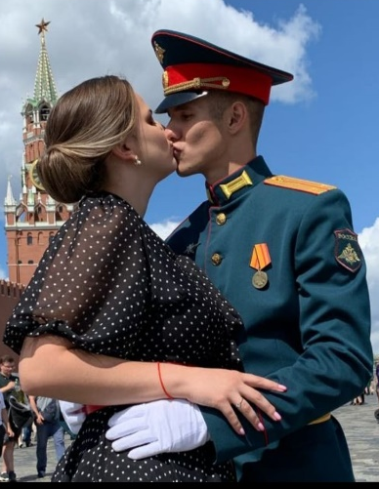
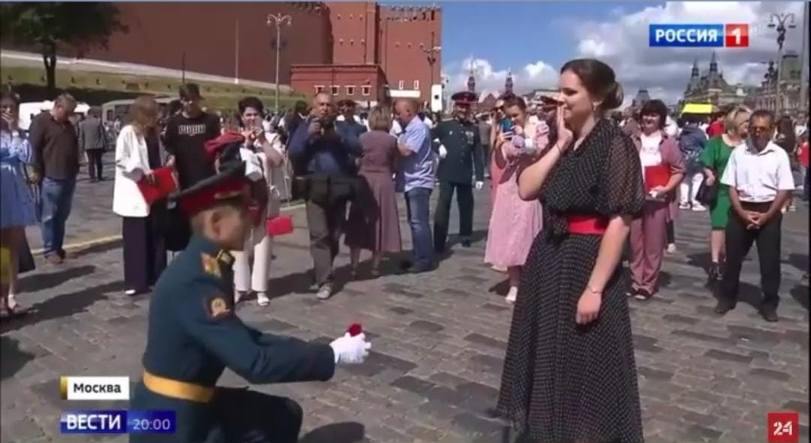
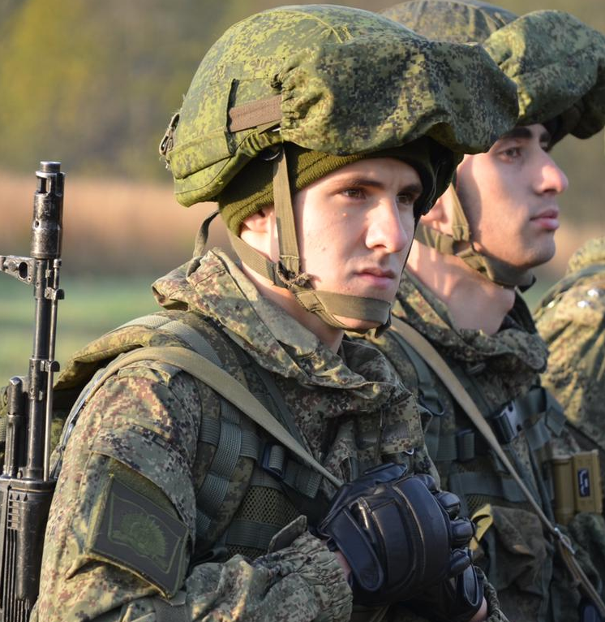
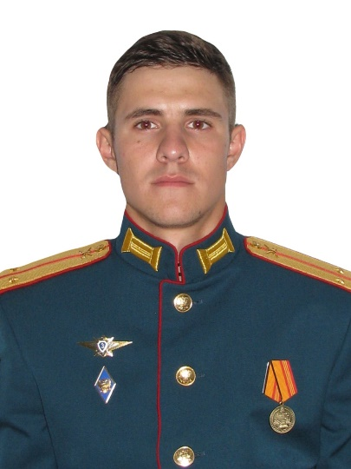
«Памяти Димы Готовца»
У Димы было очень много планов:
Работа, служба, свадьба на носу…
Но взрыв и многочисленные раны
Вдруг резко оборвали жизнь ему…
Судьба вся пронеслась перед глазами,
Всё детство, школа, юность и любовь.
Успел сказать он тихо слово – «Мама»,
Слова – «Прости меня за эту боль…
Прости, что внуков ты не приголубишь,
И в 1ый класс ты их не отведешь.
Меня ты очень долго помнить будешь,
Жестокую войну ты проклянешь.
Теперь я Ангел ваш и ваш хранитель,
Незримо тихо службу здесь несу.
Родной Кубани милую обитель
От всех напастей я уберегу».
Афанасенко Дарина 8-Б класс
МБОУ Гимназии № 6 г.Тихорецка

Slide 13
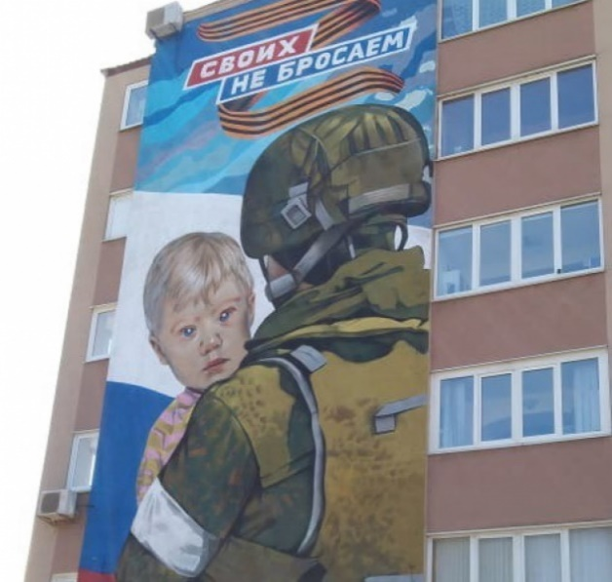
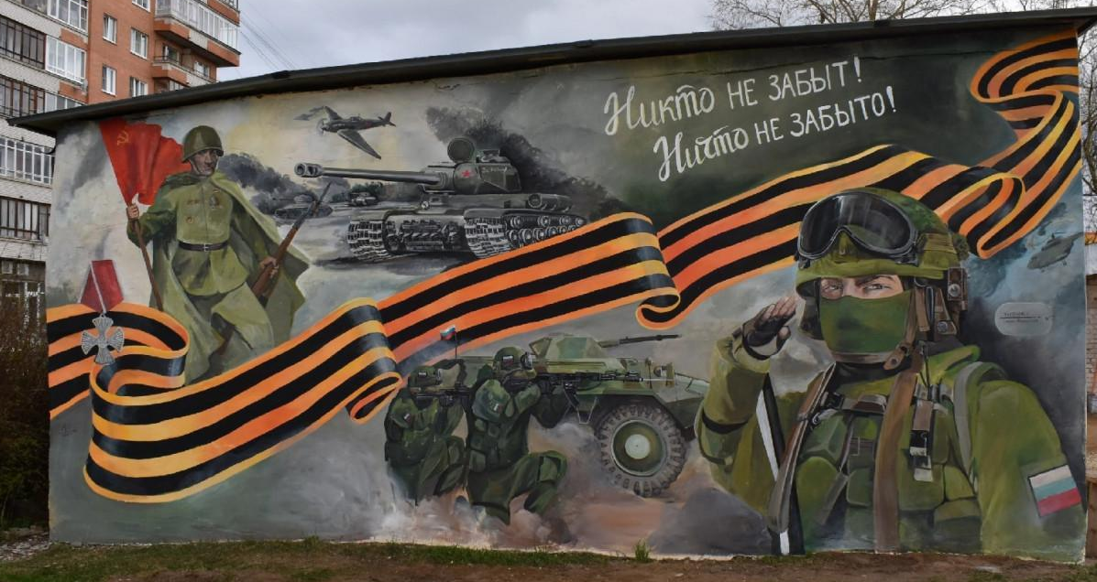
Теперь в Тихорецке на торце дома по улице Октябрьской, 89 можно увидеть яркое граффити с военнослужащим, который отдал свою жизнь за Родину.
Хоть граффити и является современным искусством, оно все равно говорит о подвигах смелых ребят и девчат, которые готовы на всё ради Родины.
Дмитрий навсегда останется в памяти педагогов как жизнелюбивый, добрый, трудолюбивый Человек. Человек с Большой буквы!
Имя Героя Дмитрия Готовца будет служить для учеников Гимназии примером мужества, героизма, неиссякаемой любви к Родине.

Slide 14
Перечень используемых источников:
1.Архив семьи Димы Готовца.
2.Портфолио Готовца Дмитрия – выпускника МБОУ Гимназии №6 города Тихорецка.
3.Учётные материалы юнармейца Готовца Дмитрия в местном отделении ВВПОД «ЮНАРМИЯ»
Тихорецкого района.
4.Газета «Тихорецкие Вести».
5.Телеканалы «Россия 1», «Кубань 24».
6.«Telegram» 7.Dzen.ru 8.vk.com

